Slide 1
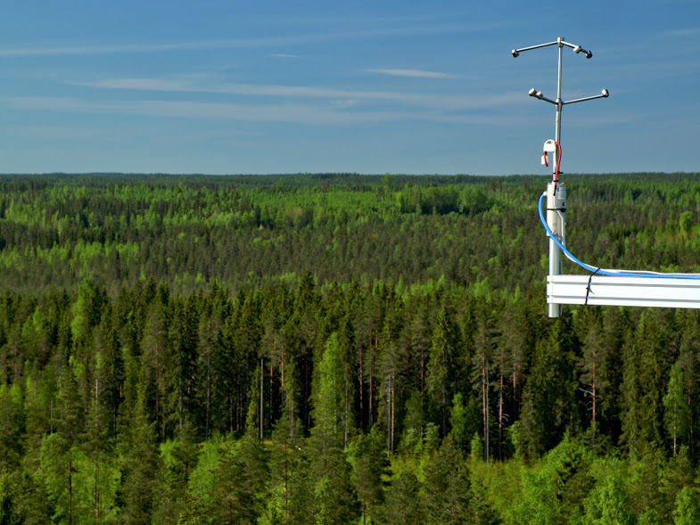
Tiedekasvatussuunnitelma 0.-9. -luokkalaisille
Pauliina Schiestl-Aalto 2019
© Juho Aalto

Slide 2
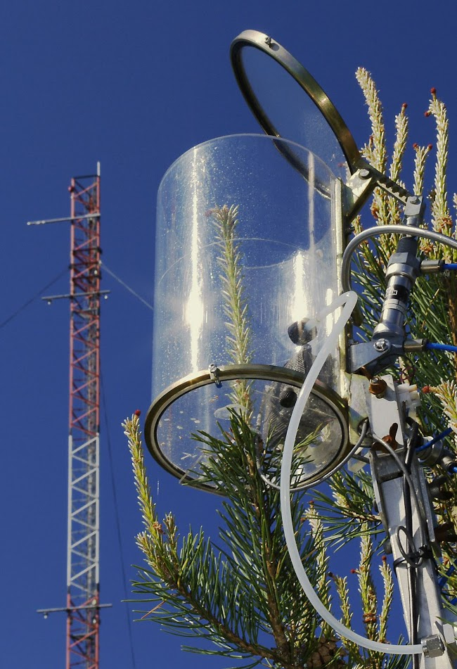
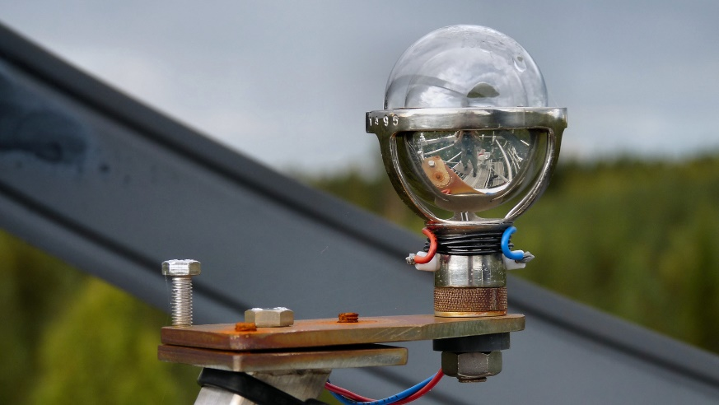
Tavoitteet ja menetelmät
Tavoitteet:
  Looginen päättely
  Syy – seuraussuhteet
  Tiedon käsitteleminen
  Virheiden ja epävarmuuden käsitteleminen
    Tiedon luotettavuuden arvioiminen
  Tiede – mitä se on ja mitä se ei ole
  Miksi tieteeseen kannatta luottaa
Menetelmät:
  Mittaaminen
  Itse tekeminen ja oivaltaminen
Luonnontieteiden kokonaisuus – matematiikka, fysiikka, kemia ja ekologia!
  Mahdollisuus yhdistää myös muita oppiaineita - ilmiöpohjaisuus
Menetelmäoppiminen tärkeämpää kuin substanssioppiminen
© Juho Aalto
© Juho Aalto

Slide 3
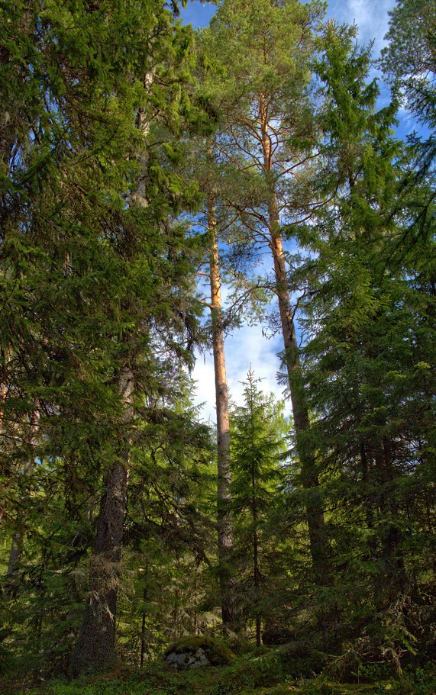
Rakenne
0. lk: Mittaamisen perusteet, puun rakenne
1. lk: Metsä – mistä tekijöistä metsä koostuu
2. lk: Metsätyypit – miksi metsät ovat erilaisia
3. lk: Puiden välinen yhteistyö ja kilpailu
4. lk: Ympäristötekijät: lämpö ja vesi
5. lk: Ympäristötekijät: valo
6. lk: Puun kasvun säännönmukaisuudet
7. lk: Kasvuun vaadittavat tekijät ja kasvunopeus
8. lk: Hengitys ja hiilenvaihto
9. lk: Yhteytys ja mallinnus
Puu / metsä
Ympäristötekijät
Prosessit

Slide 4
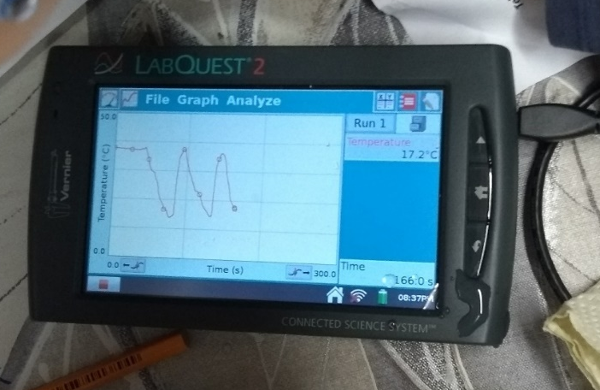
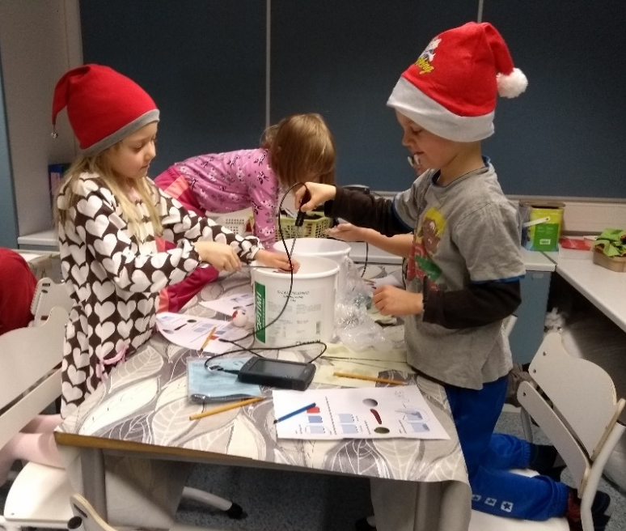
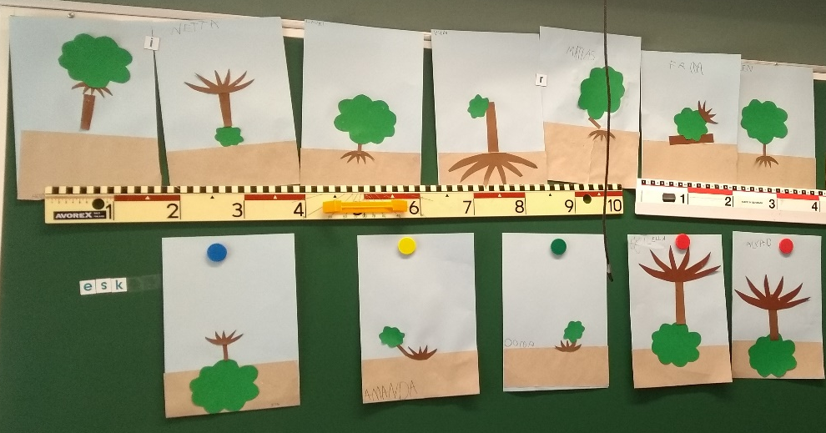
0. luokka:
  Mittaamisen perusteet
    Silmämääräinen mittaaminen, mittaaminen yksinkertaisella mittalaitteella, mittaaminen digitaalisella mittarilla
    Mitä mittaaminen on ja miksi sitä tehdään?
  Miksi puu näyttää puulta?
    Askarrellaan normaali puu ja hassu puu erikokoisista juuristoista, rungoista ja latvuksista.
      Minkälaisia hassuja puita on tehty?
      Näyttävätkö kaikki normaalit puut samalta?
      Mitkä piirteet tekevät puusta normaalin?
      Voisiko puista joissain olosuhteissa kasvaa hassuja puita?

Slide 5
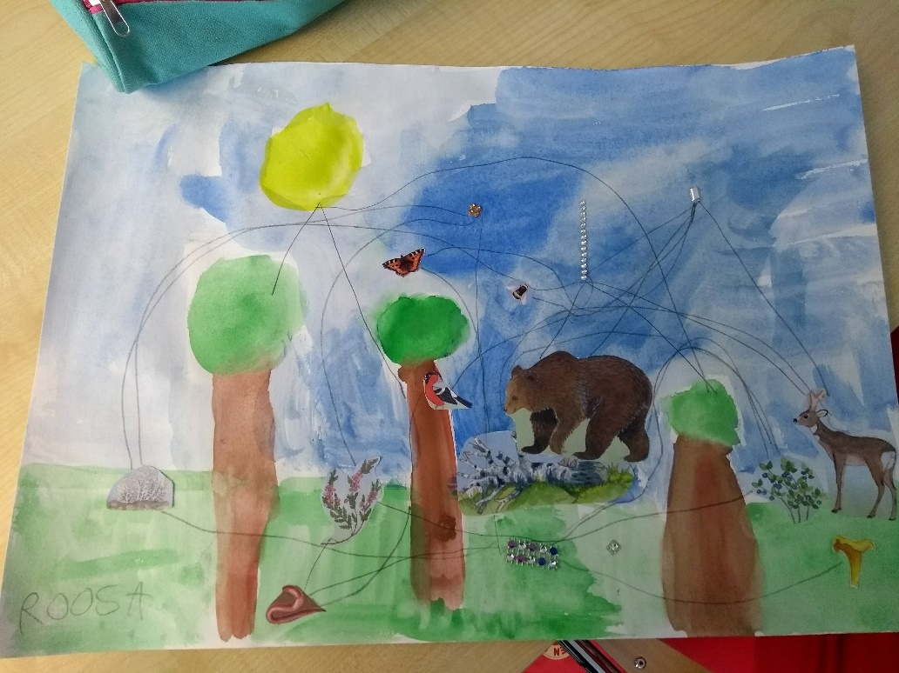
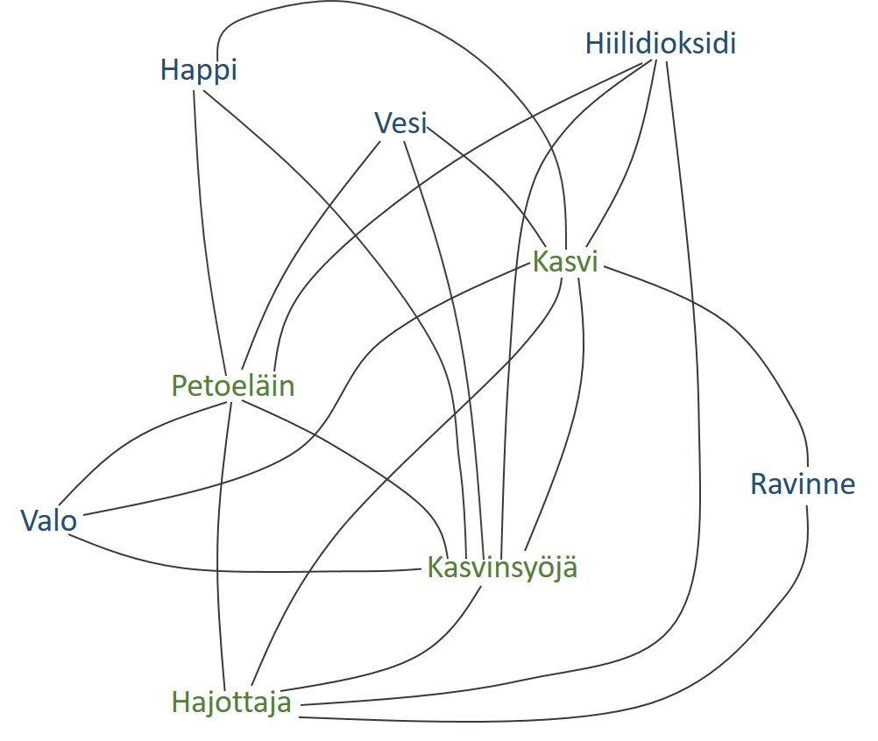
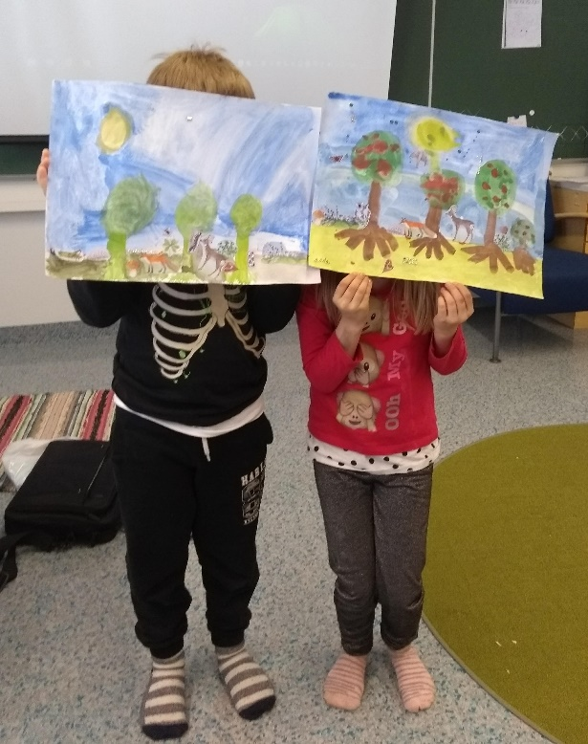
luokka: Mistä tekijöistä metsä koostuu?
    Mitä elollisia ja elottomia tekijöitä metsässä on?
    Miten nämä tekijät vaikuttavat toisiinsa?
    Mitä tapahtuu, jos joku tekijäistä poistetaan metsästä?

Slide 6
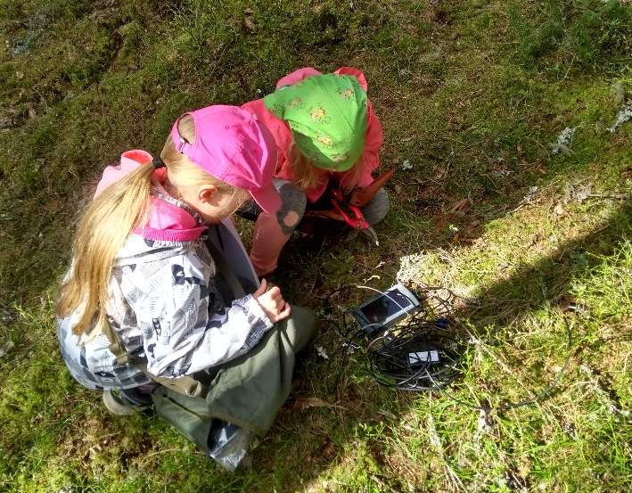
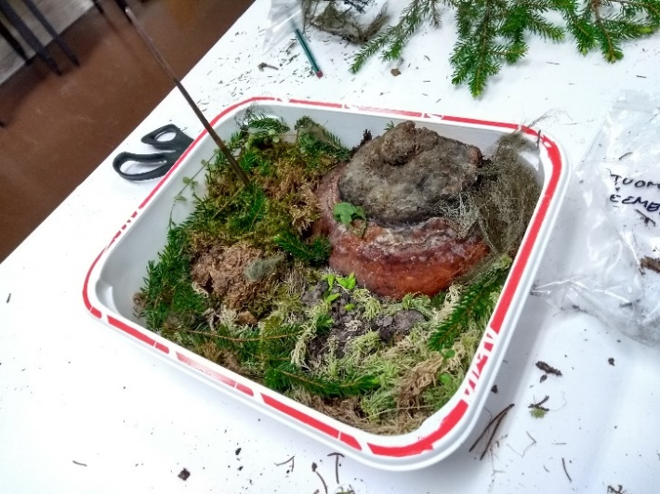
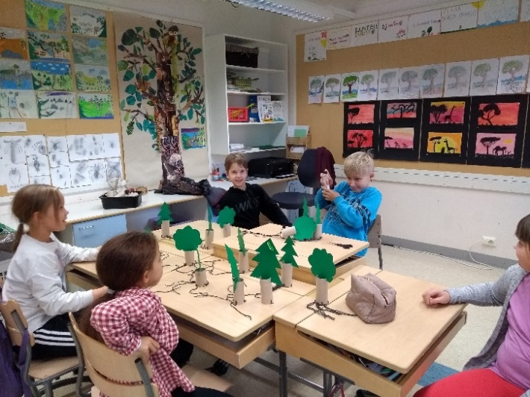
2. luokka: Metsätyypit
  Opetellaan mitkä ympäristötekijät määräävät sen, mitkä kasvit kasvupaikalla menestyvät
  Käydään kuivahkolla kankaalla ja lehtomaisella kankaalla. Tarkastellaan maaperää, valoisuutta ja kosteusolosuhteita
  Kerätään tyypillisiä kasveja ja kootaan niistä pienoismetsä
3. luokka: Puiden välinen vuorovaikutus
  Askarrellaan pieniä ja isoja puita, jotka asetellaan metsäksi.
  Puiden yhteistyö: Simuloidaan juuriyhteyksiä solmimalla juuria kuvaavat langat verkostoksi. Lähetetään lehdistä puolustautumisviesti muille puille toukkien hyökätessä.
  Puiden välinen kilpailu: Valoa ei riitä kaikille: Vähennetään puustoa kolmen eri kilpailuskenaarion mukaan -> minkälaisiksi metsät muodostuvat eri tilanteissa?

Slide 7
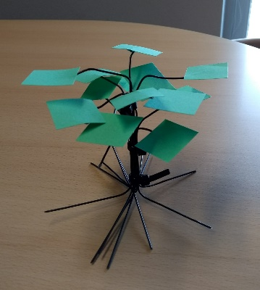
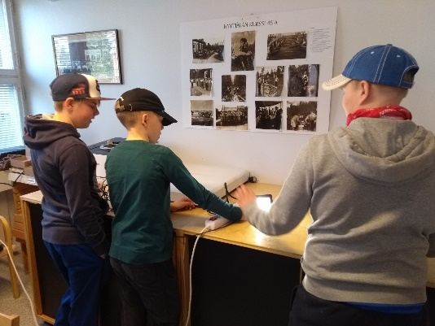
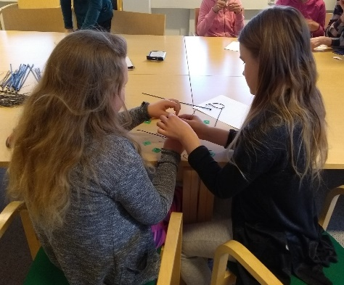
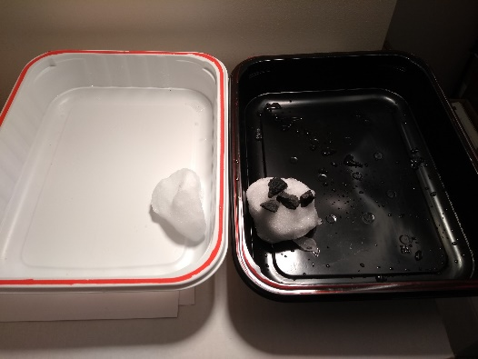
4. luokka: Ympäristötekijät: Lämpö ja vesi
  Mitataan ja tutkitaan lämpötilaa ja kosteutta.
  Mietitään mihin kasvit tarvitsevat lämpöä ja vettä. Mitä jos lämpöä ja / tai vettä ei ole saatavilla?
  Tulkitaan kuvaajia ja taiteillaan kuva maanalaisista olosuhteista eri maaperän kerroksissa.
5. luokka: Ympäristötekijät: Valo
  Mitataan valon intensiteettiä erilaisissa olosuhteissa ja tutkitaan säteilyn aiheuttamaa lämpöä.
  Tulkitaan SMEAR-mittausaseman valomittauksista päivän ja yön, kesän ja talven vaihtelua.
  Mietitään mihin kasvit tarvitsevat valoa ja miksi puut näyttävät erilaisilta eri puolella maapalloa. Askarrellaan pienoismalleja Suomen ja päiväntasaajan puusta.
© Heli Rahkonen
© Heli Rahkonen

Slide 8
6. luokka: Puun kasvun säännönmukaisuudet
  Männyn oksien rakenne:
    Mitataan taimista / oksista kiehkuroiden pituuksia ja liitetään nämä edellisten vuosien lämpötiloihin. Onko näiden välillä yhteys, miksi?
    Nypitään ja punnitaan neulaset ja mitataan oksan läpimitta. Tehdään luokan kesken yhteinen kuvaaja oksan läpimitan ja neulasmassan suhteesta.
7. luokka: Kasvuun vaadittavat tekijät ja kasvunopeus
  Rakennetaan pienoiskasvuhuoneet / kasvatusalustat, joissa kasvatetaan herneenversoja. Tehdään koe, jossa jokainen ryhmä kasvattaa herneitä neljässä eri käsittelyssä:
    1 Optimi: versot saavat valoa, vettä ja lämpöä
    2. Kuivuus: Versot saavat valoa ja lämpöä, mutta liian vähän vettä
    3. Rajoitettu valon saanti: versot kasvavat hämärässä
    4. Kylmyys: versot ulkona
  Punnitaan versot n. 2-3 viikkoa kylvämisen jälkeen ja lasketaan keskimääräinen kasvunopeus g / pv. Miten kasvu eroaa eri käsittelyissä? Ovatko ryhmien tulokset samanlaiset vai erilaiset?

Slide 9
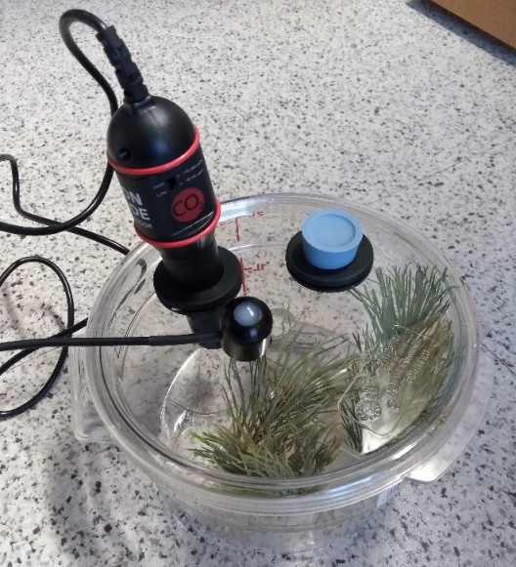
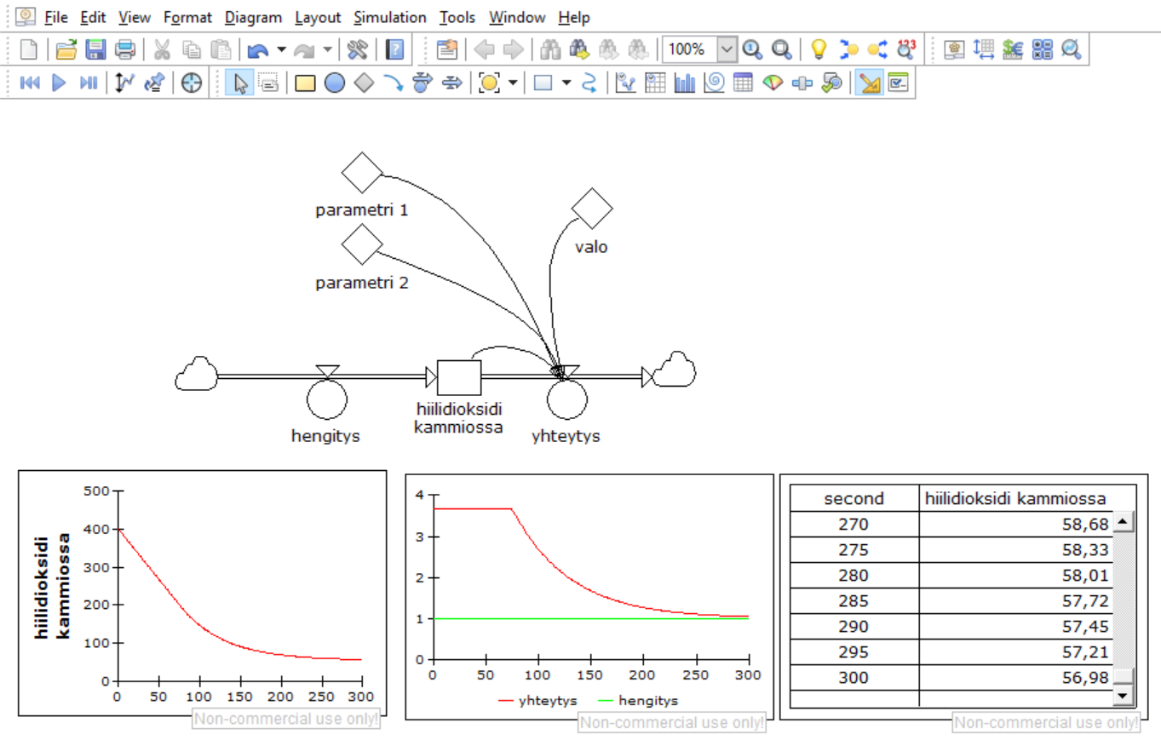
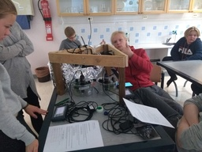
8. luokka: Hengitys ja hiilenvaihto
  Mitataan hiilidioksidipitoisuutta huoneilmassa ja ulkona sekä hiilidioksidipitoisuuden nousua kuusen oksien hengittäessä kylmässä ja lämpimässä. Mietitään, mitkä tekijät selittävät hiilidioksidipitoisuuden muutoksia ja harjoitellaan kuvaajan piirtämistä omista mittaustuloksista.
  Tarkastellaan metsän hiilenvaihdon eri ositteiden vuosisykli- ja päiväsyklikuvia sekä vastaavien ajanjaksojen lämpötila- ja säteilykuvia. Näiden avulla arvioidaan, miten eri ympäristötekijät vaikuttavat metsän hiilenvaihtoon.
9. luokka: Yhteytys ja mallintaminen
  Mitataan kuusen versojen hiilenvaihtoa eri valo-olosuhteissa. Piirretään kuvaaja fotosynteesin valovasteesta. Verrataan, vastaavatko omat mittakuset teoreettista kuvaajaa ja jos eivät, niin miksi.
  Mallinnetaan vastaavan systeemin hiilenvaihtoa Powersim-ohjelmalla. Vaihdellaan olosuhteita ja parametreja ja tutkitaan miten mallin tulokset muuttuvat.

